Slide 1

통계처리입문 12주차 과제
서울과학기술대학교 ITM전공
21102050 이인선

Slide 2

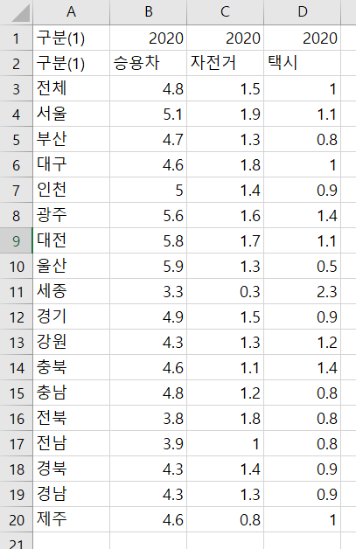
1. 분산분석 - 시도별 대중교통 접근수단
- 정부 및 지방자치단체의 대중교통 육성·지원을 위한 효과적 인 정책수립에 필요한 기초자료이다.
최근 들어 학교로 등하교 할 때 지하철이나 버스 뿐만 아니라 자전거나 택시 등 다양한 대중교통을 사용하게 되었는데, 시도별로 어떤 대중교통이 가장 많이 사용되는지 알고 싶어서 이 데이터를 선택하게 되었다.
2020년 1년 동안 매년 5월부터 12월 전국 개인을 상대로 조사한 데이터이다.
옆에 엑셀은 해당 대중교통을 몇 퍼센트의 사람이 사용하는지를 나타낸 것이다.
서울에서 경기까지 총 9개 지역의 데이터를 사용했다.

Slide 3
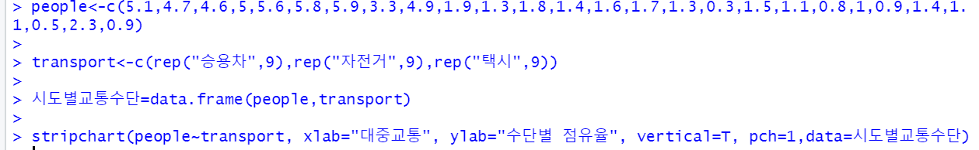
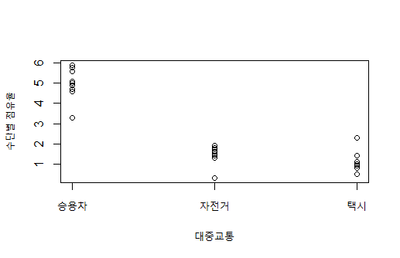
- 산점도를 통해 각 그룹의 편차가 있음을 확인할 수 있었다.
- 그룹안에서도 편차가 있음을 알 수 있었다.

Slide 4
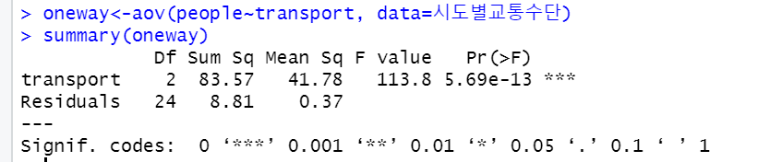
- 분산분석 표를 보면 SSB가 83.57이고 SSW가 8.81임을 알 수 있다. MSB는 41.78이고 MSW가 0.37임을 알 수 있다. F분산 비율은 113.8임을 알 수 있다.

Slide 5
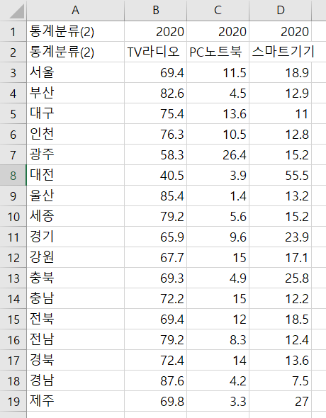
2. 독립성 검증 - 시도별 영화관람 시 주 이용매체
문화향수 및 문화의식, 문화활동 등에 대한 실태를 파악하고, 문화복지 실현을 위한 정책수립의 기초자료이다.
코로나로 인해 영화관을 가지 못하는데, 과연 많은 사람들이 어떤 매체를 사용해서 영화를 관람하는지 궁금해 이를 조사하고자 이 데이터를 선정하였다.

Slide 6
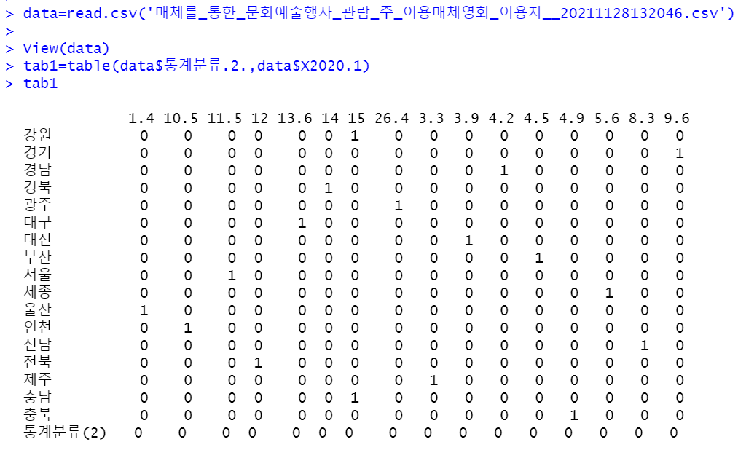
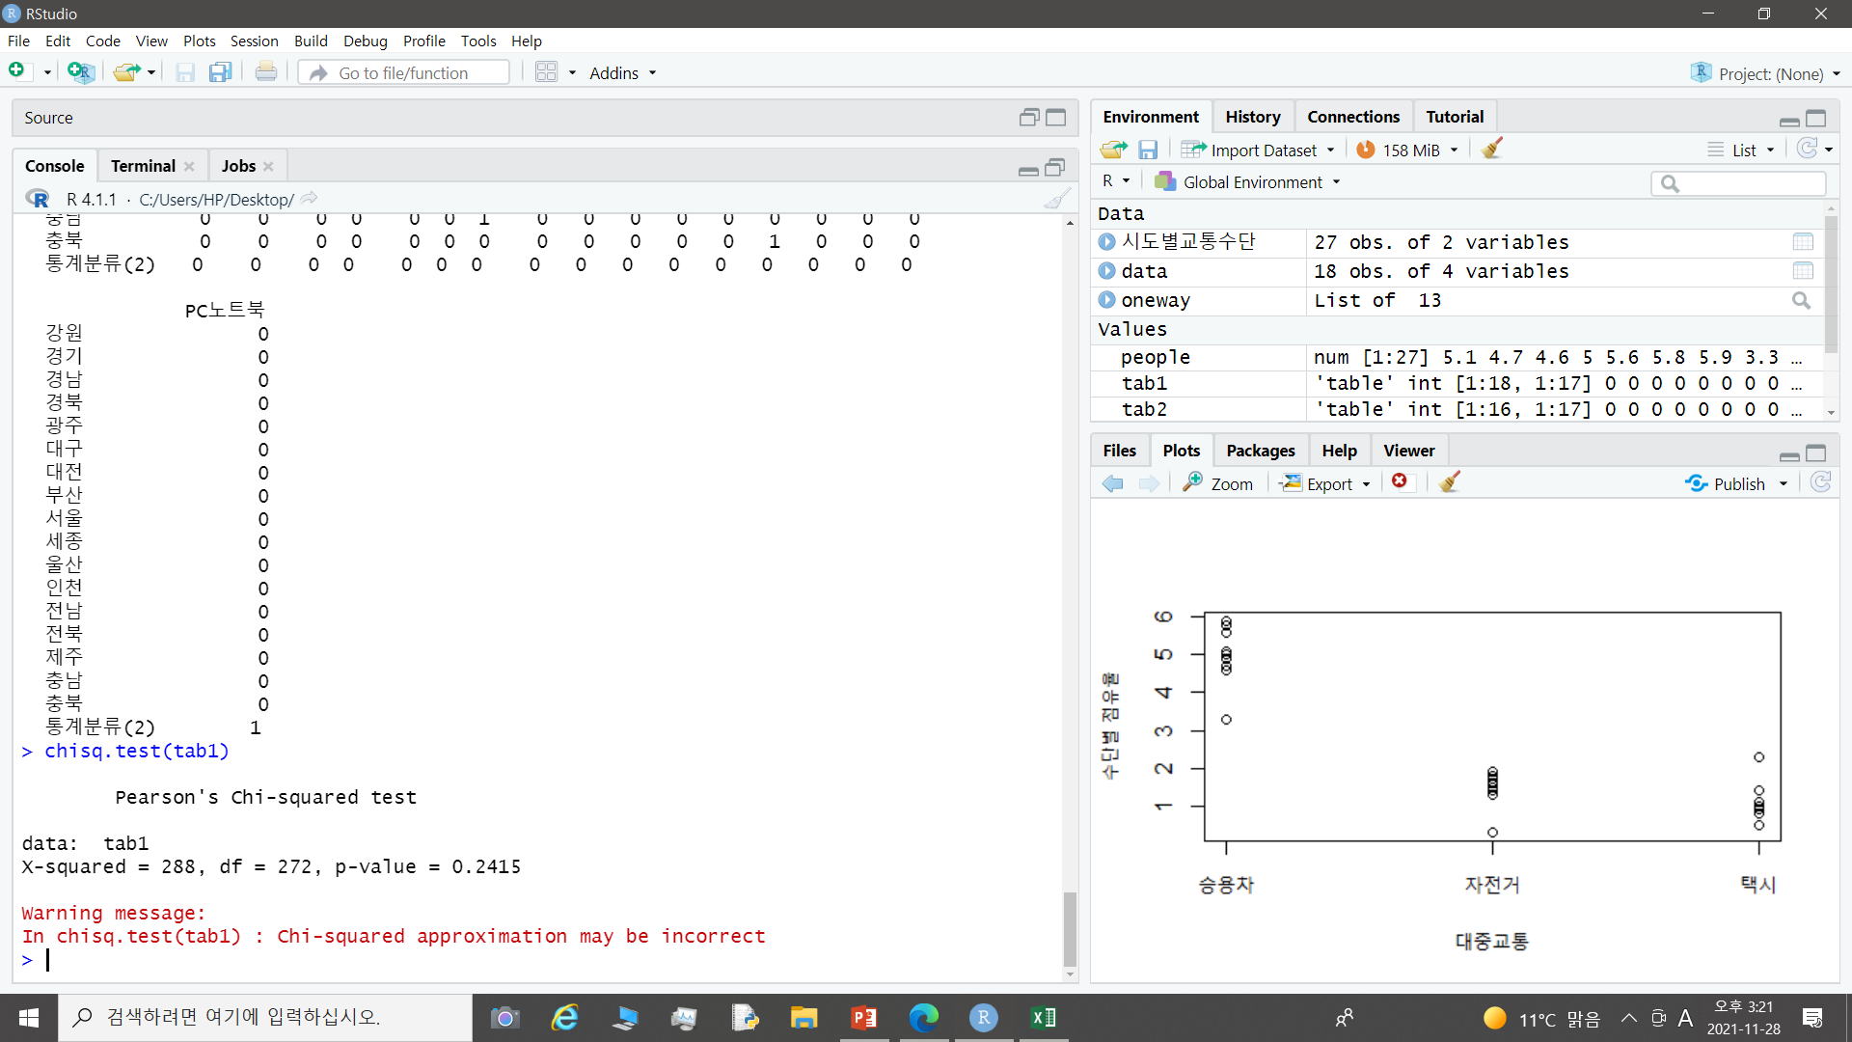

- 독립성 검증 결과 검정통계량은 288이고, 자유도는 272고, 검정통계량을 기준으로 자유도가 272인 p-value가 0.2415인 것을 알 수 있다.

